Slide 1
«Польза
или
вред?»

Slide 2
Актуальность
В соответствии со ФГОС ДО одним из направлений
реализации образовательной области
«Познавательное развитие» является развитие познавательно-исследовательской деятельности.
Данная тема актуальна и интересна детям моей группы, «Кока-Колу» они считают «волшебным» напитком, вкусным и полезным для здоровья.
Пить Кока-Колу или не пить! Кока-Кола: польза или вред?» Чтобы ответить на эти вопросы, можно вместе с детьми провести серию опытов и дать возможность детям самим экспериментировать, наблюдать, размышлять, сравнивать.

Slide 3
Планируемый
результат
Дети рассказывают о вредном влиянии некоторых
продуктов на организм человека.
Дети называют вредные и полезные продукты питания для здоровья.

Slide 4
Цель:
Создать условия для познавательно-исследовательской деятельности.
Задачи:
Развивать у детей умение выдвигать гипотезы, делать выводы, устанавливать причинно-следственные связи;
Активизировать словарь детей, развивать
умение отвечать на вопросы, аргументировать свой ответ;
Формировать умение подбирать инструменты для проведения опытов.

Slide 5
Интеграция
образовательных областей
Социально- коммуникативное развитие
Речевое развитие
Познавательное развитие
Трудовое развитие

Slide 6
Подготовительный этап:
Просмотр мультимедийной презентации «Кока-Кола»
Беседа с детьми: «Любимый напиток»
Беседа с родителями на тему «Что вы знаете о «Кока-Коле?»»
Опрос родителей: «Любимый напиток вашего ребенка»
Анализ анкет
Буклет для родителей «Напиток «Кока-Кола» – вред или польза?»

Slide 7
Основной этап
1.Влияние «Кока-Колы»
на металлические предметы
Исследовательский вопрос: Что будет с металлическими предметами, если их опустить в стаканчик с «Кока-Колой»?
Гипотеза: Вероятно, если опустить металлический предмет в «Кока-Колу», то он заржавеет, как в воде
Результат: Как сказали дети: «Монетки стали золотыми, значит напиток оказывает воздействие на металл»

Slide 8
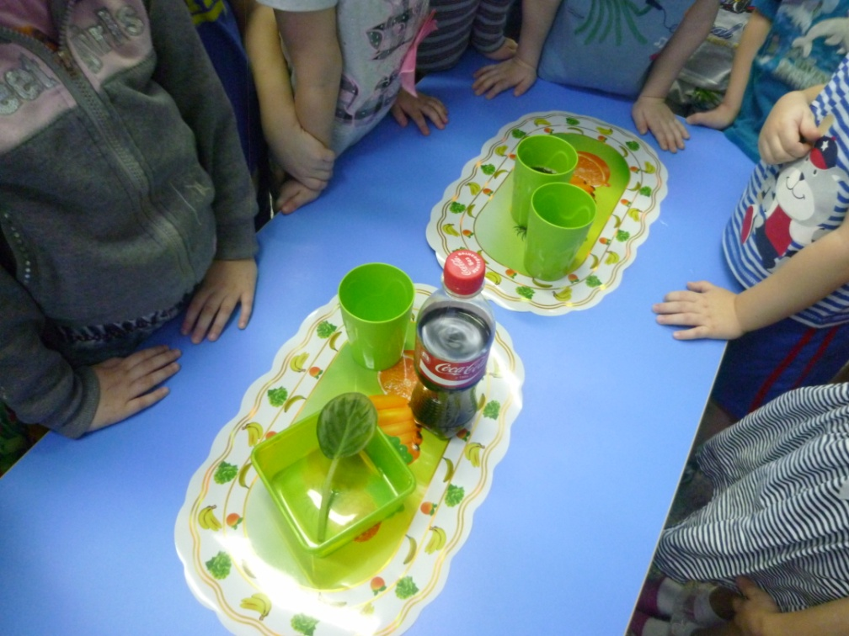
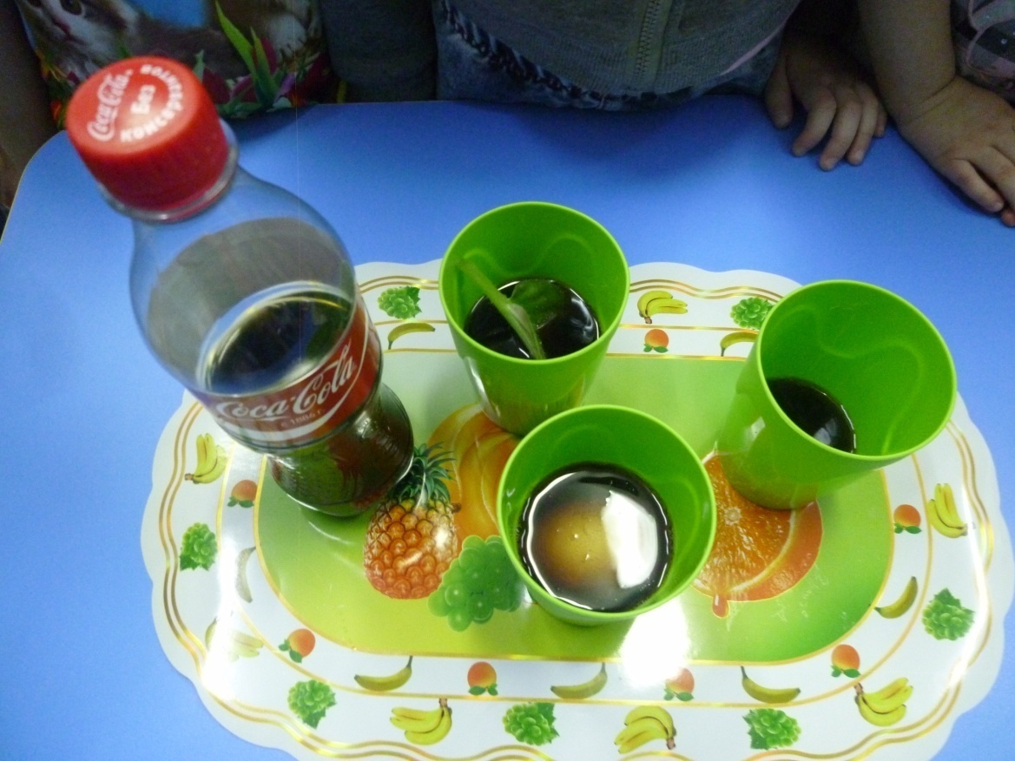

Slide 9
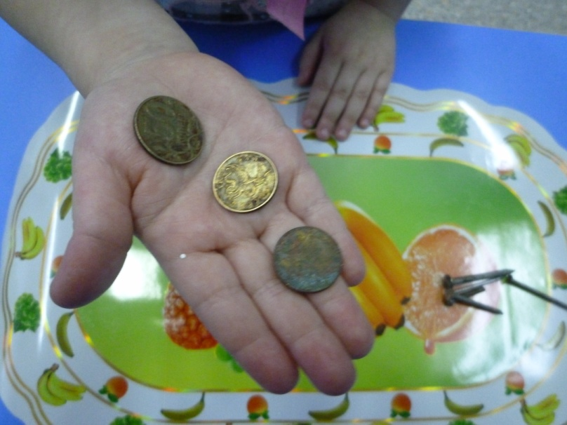
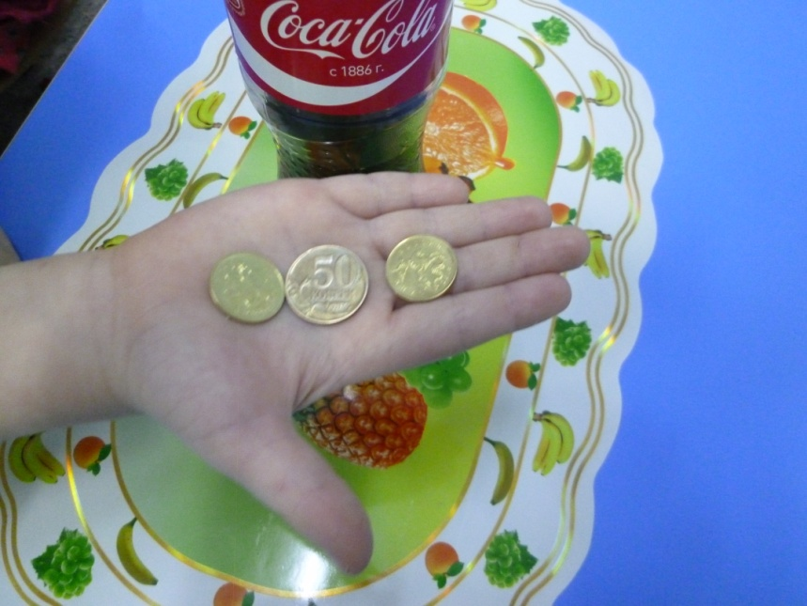
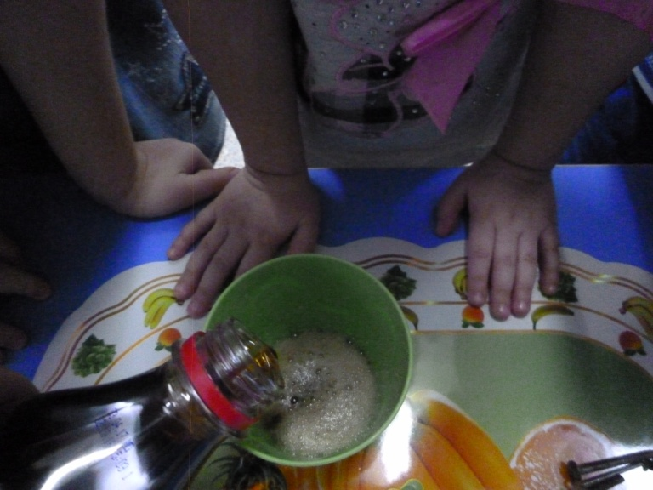
Было:
Стало:

Slide 10
2. Влияние «Кока-Колы» на зубы
Исследовательский вопрос: Как «Кока-Кола» влияет на детские зубы?
Гипотеза: Вероятно «Кока-Кола» разрушает эмаль зубов.
Проблема: Как определить влияние «Кока-Колы» на зубы, если у нас есть яичная скорлупа, а она по своему составу похожа на состав детских зубов.
Результат: На поверхности колы образовалось радужное пятно, схожее с пятном от бензина на поверхности воды. Внешняя часть скорлупы была грязного цвета, как будто ее обмакнули во что-то. Внутренняя часть окрасилась в темно-коричневый цвет.
Значит напиток оказывает вредное влияние на скорлупу, значит разрушает эмаль зубов.

Slide 11
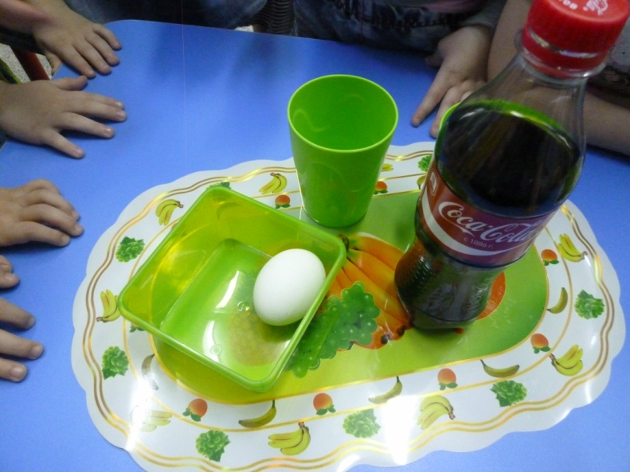
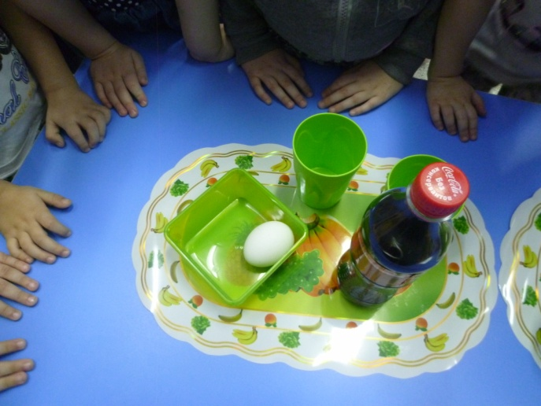
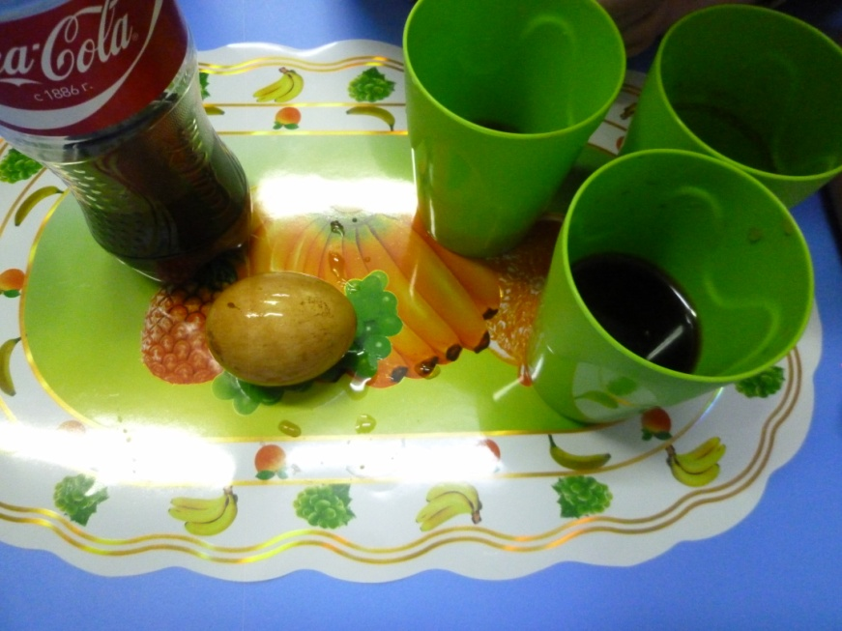
Было:
Стало:

Slide 12
3. Влияние «Кока-Колы»
на живой организм
Исследовательский вопрос: Как влияет «Кока-Кола» на живой организм?
Гипотеза: «Кока-Кола» полезна для организма.
Проблема: Как узнать о влиянии «Кока-Колы» на организм человека, если у нас есть «Кока-Кола» и листок фиалки.
Результат: Листочки оставили на выходные (в стаканчике с водой и с «Кока-Колой»). Листочек в воде выглядел, так же как и в начале эксперимента. Листочек в «Кока-Коле» изменил свой внешний вид: стал мягкий, имел коричневый оттенок. Некоторые дети даже трогать не захотели листочек после колы. Значит напиток оказывает негативное влияние на живой организм.

Slide 13
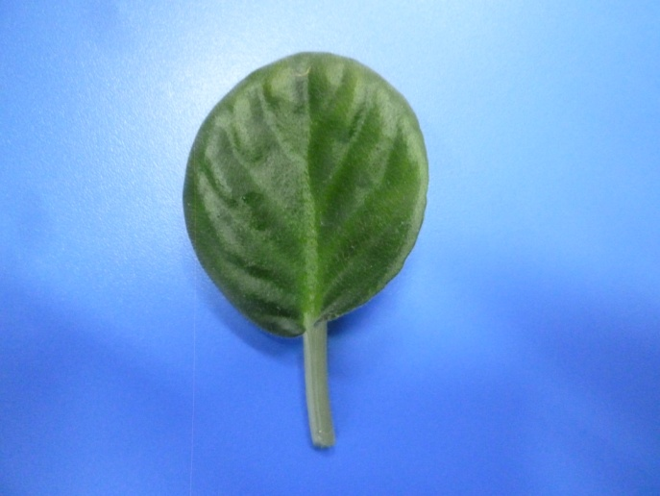
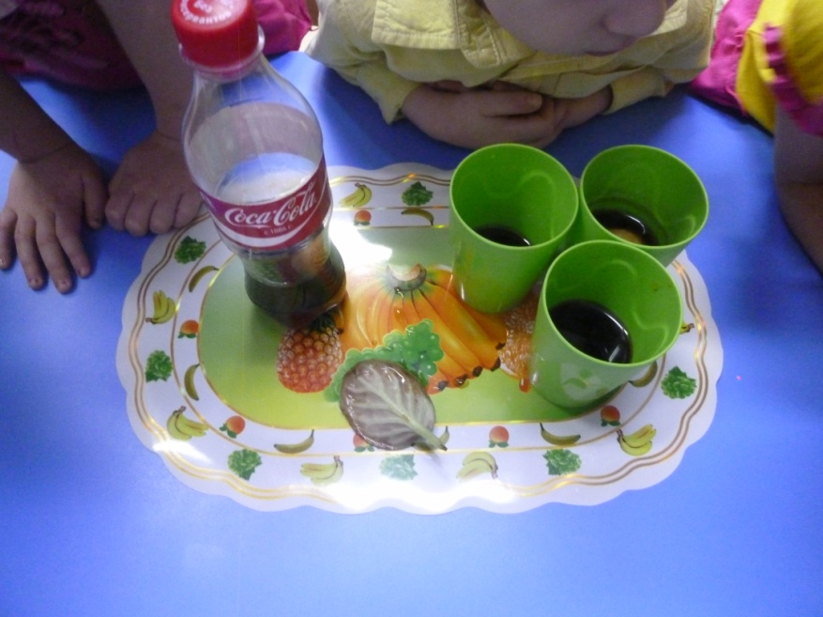
Было:
Стало:

Slide 14
4. Взаимодействие «Кока-Колы»
и мятной конфеты «Ментос»
Исследовательский вопрос:
Как взаимодействует «Кока-Кола» с мятной конфетой?
Гипотеза:
«Кока-Кола» и мятная конфета подружатся.
Проблема:
Как взаимодействуют «Кока-Кола» и мятная конфета,
если съесть их одновременно.
Результат: При взаимодействии «Кока-Колы» и мятной конфеты, сначала напиток зашипел, а потом появился фонтан бурлящей пены.
Значит в нашем желудке может произойти тоже самое.

Slide 15
Заключительный этап:
В процессе проведенной работы мы увидели, что «Кока-кола» разрушает зубы и негативно влияет на человеческий организм, в ней много красителей.
В «Кока-Коле» есть такие вещества, которые разъедают ржавчину, можно ли ее пить?
Значит, мы можем сделать вывод:
«КОКА-КОЛА»
НЕБЕЗОПАСНА ДЛЯ ЗДОРОВЬЯ!

Slide 16
Информационные ресурсы:
1.Исследовательская работа «Любимые чипсы и кола». - http://nsportal.ru/detskiy-sad/zdorovyy-obraz-zhizni/2014/03/24/issledovatelskaya-rabota-lyubimye-chipsy-i-kola
2. «Вред кока-колы». - http://pandia.ru/text/79/205/15215.php
3. Мультимедийная презентация : Напиток«Кока-Кола» вред или польза? http://www.maam.ru/detskijsad/konspekt-opytno-yeksperimentalnoi-dejatelnosti-s-detmi-podgotovitelnoi-k-shkole-grupy-sekrety-koka-koly.html
4.Буклет «Напиток «Кока-Кола» вред или польза?»
http://nsportal.ru/detskiy-sad/okruzhayushchiy-mir/2016/05/13/polza-i-vred-koka-koly

Slide 17
Спасибо
за внимание!

